Slide 1

Vision Modeling Lab 과제수행 5회차
ICT 융합학부
2019098068
이찬영

Slide 2
Index
Try #1
EPOCH 무한정 늘리기 ---------------------------------------------- MultiMNIST1
Try #2
Bounding box 정보 활용하기 --------------------------------------- MultiMNIST2
Try #3
Label의 형태를 바꾸어서 학습시키기 ------------------------------- MultiMNIST3

Slide 3
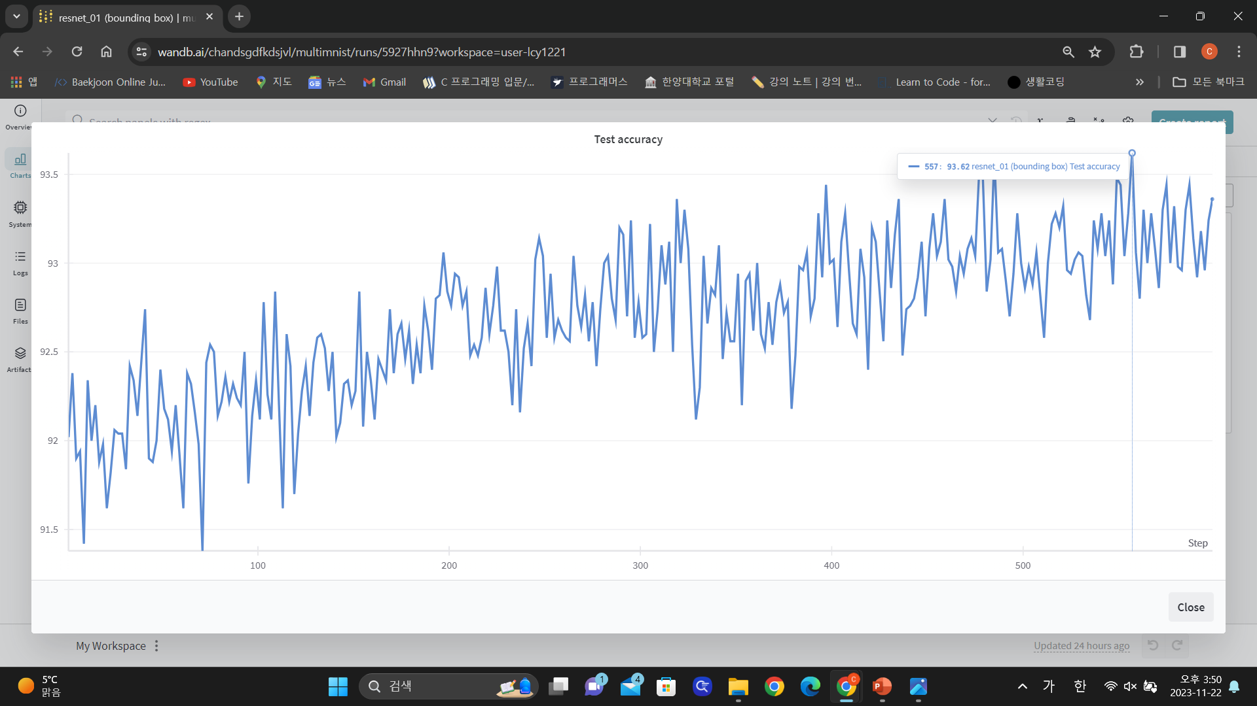
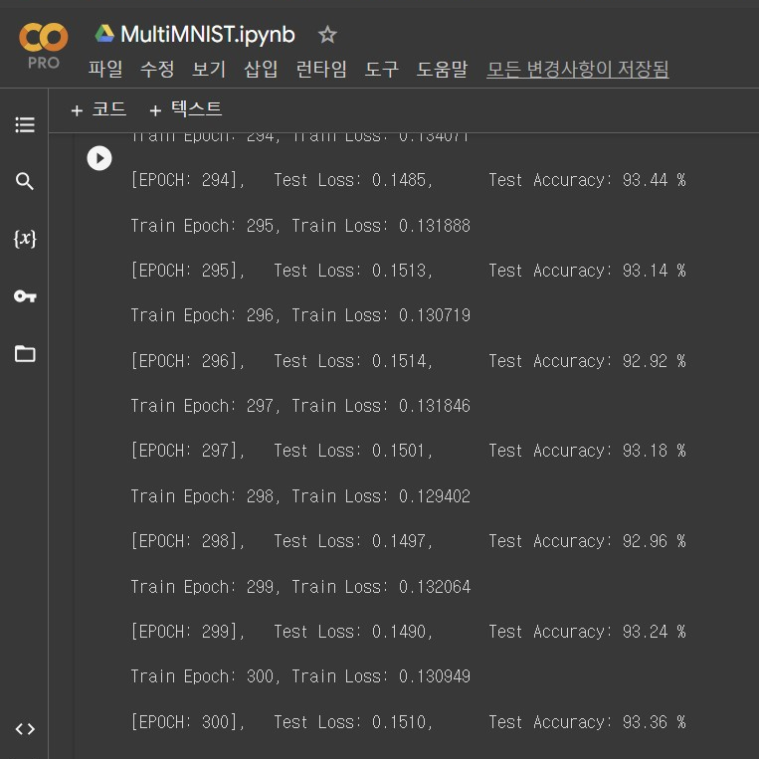
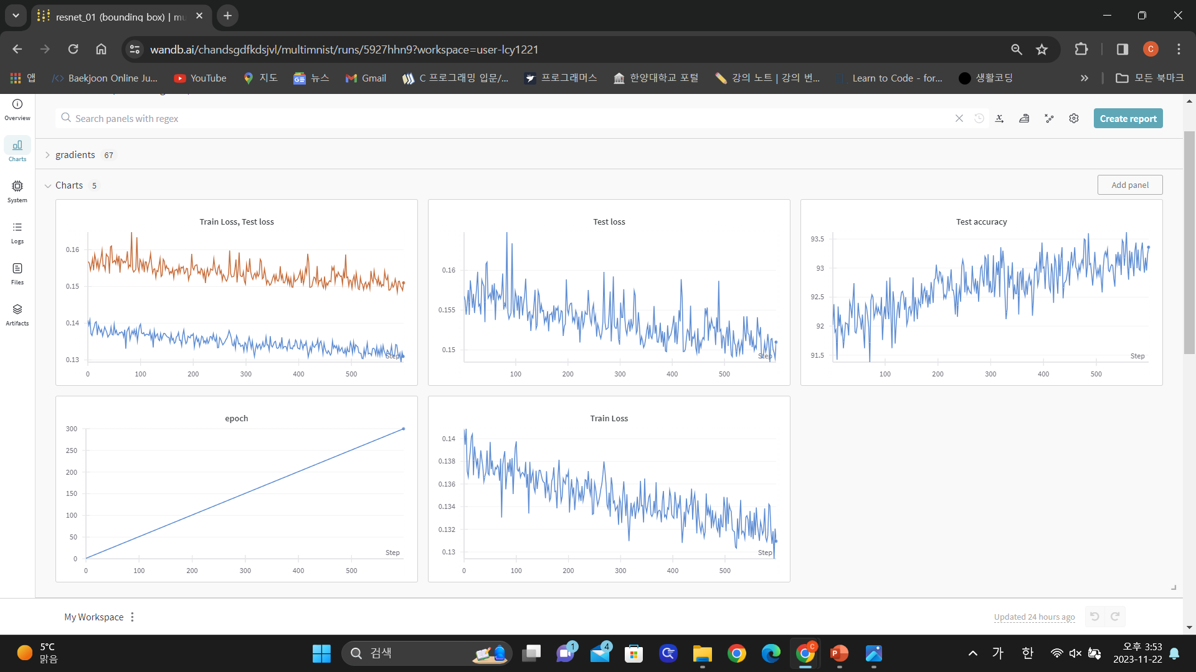
MultiMNIST1 (epoch 무한정 늘리기)
Test Accuracy : 92.46 % (300 epoch)
Test Accuracy : 93.62 % (600 epoch)
Epoch을 늘리면 지속적으로 Test loss, Train loss가 줄어들지만 epoch이 커질수록 줄어드는 속도가 현저히 느려진다. (accuracty도 마찬가지)

Slide 4
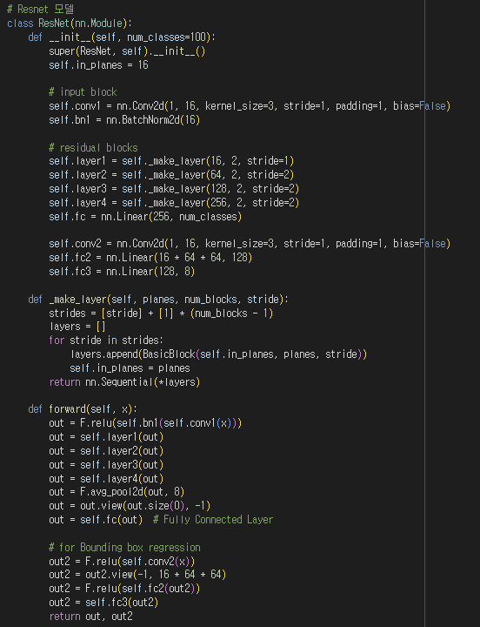
MultiMNIST2 (Bounding box 정보 활용하기)
Label (100)
Input
Layer1
Layer2
Layer3
Layer4
Bounding Box (8)
Resnet 18
*() 안은 Fully Connected Layer의 output 개수
Bounding box 정보를 loss에 어차피 더해주니까 상관없을 거라고 생각했지만,
Bounding Box를 별도로 빼서 구해주게 되면 완전히 독립적으로 backward propagation이 이루어진다.
즉 2개의 모델이 존재하는 꼴이 되며, 새로운 방법을 시도한 이유가 없어진다.

Slide 5
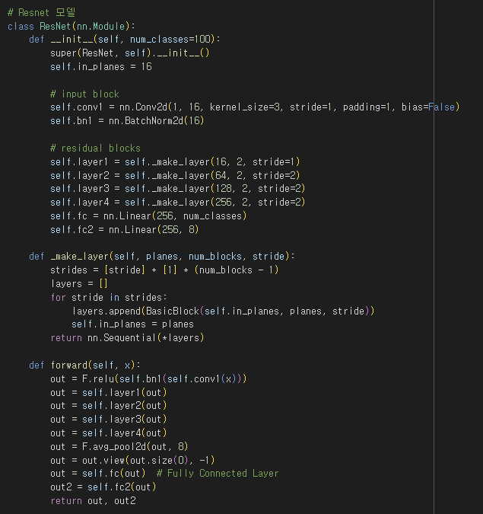
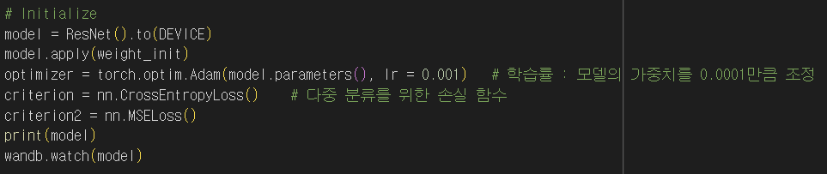
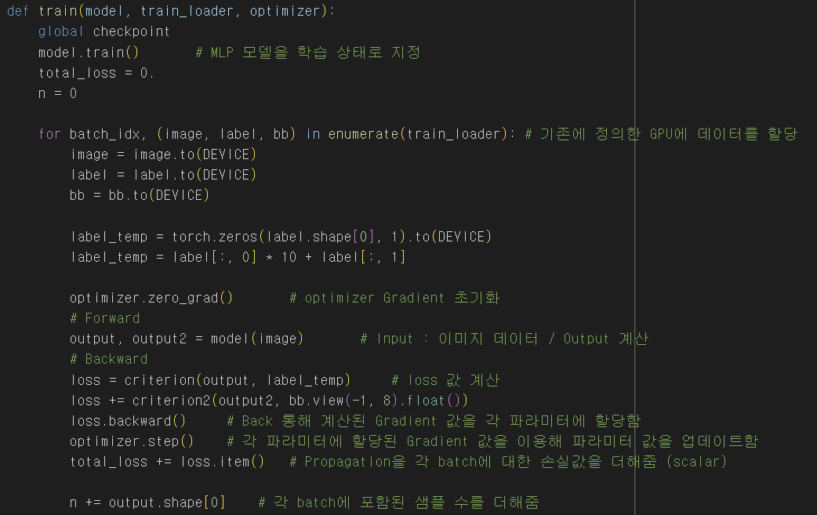
MultiMNIST2 (Bounding box 정보 활용하기)
for target_label
for Bounding box

Slide 6
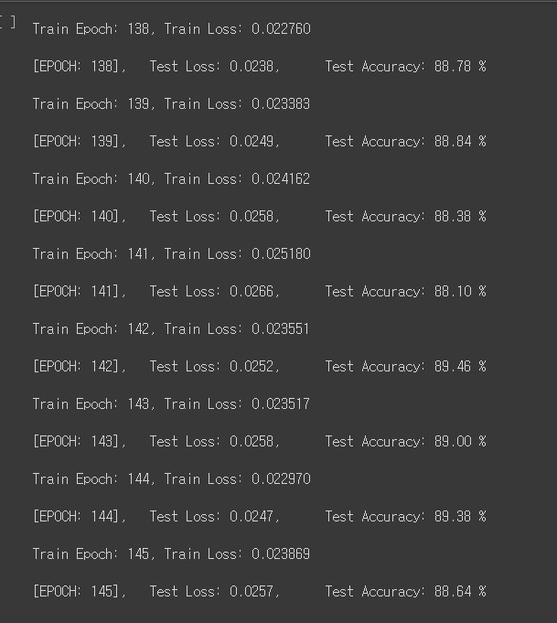
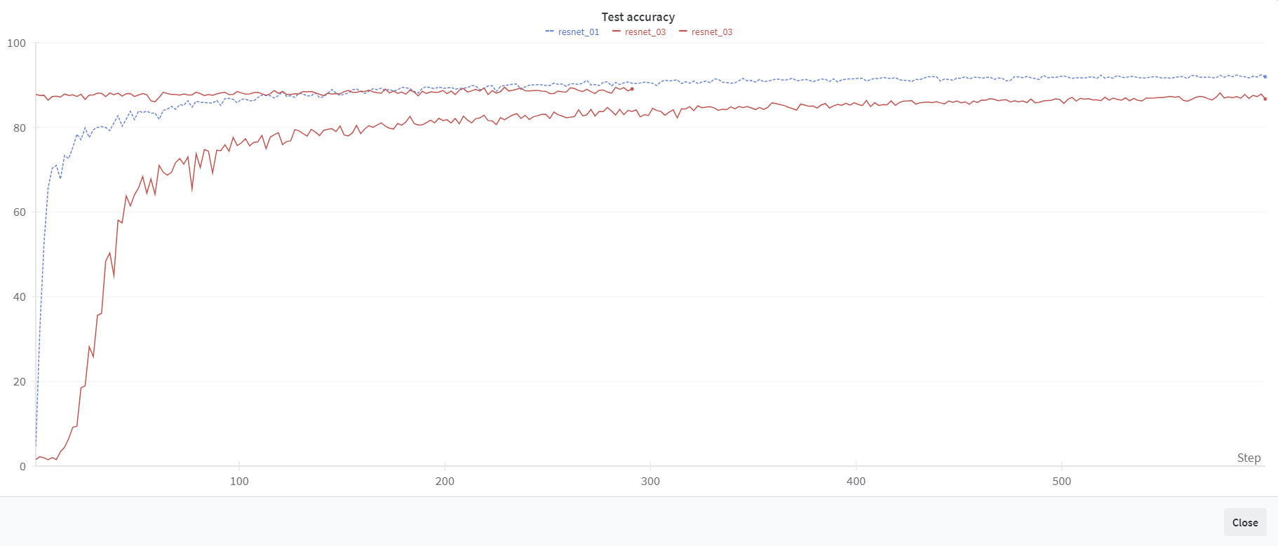
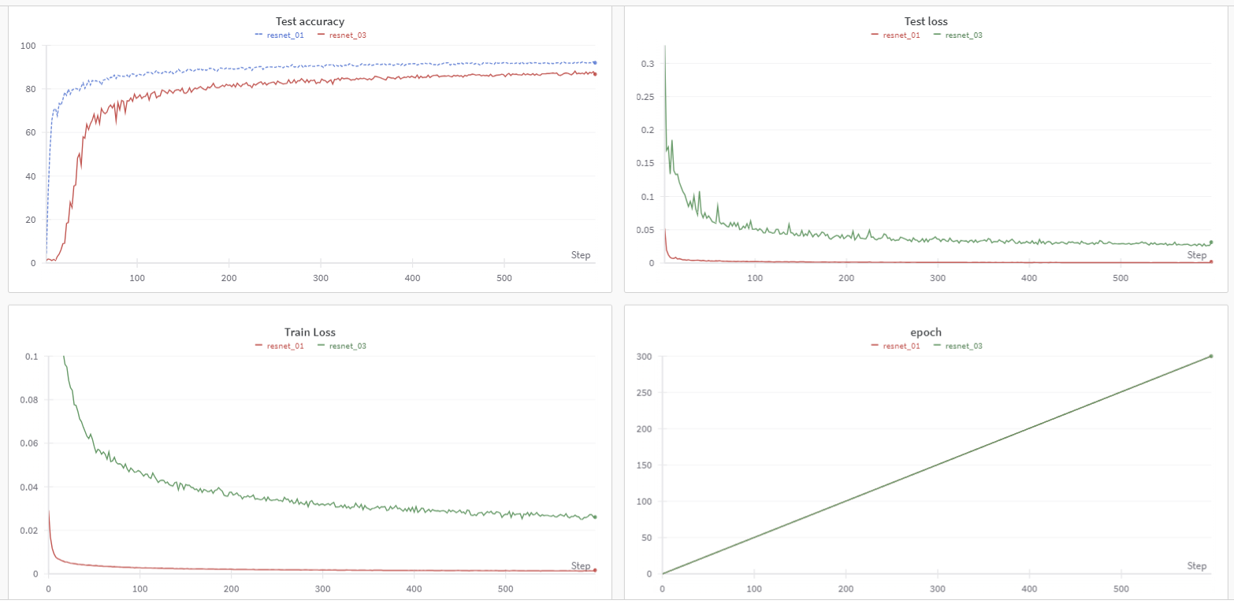
MultiMNIST2 (Bounding box 정보 활용하기)
Test Accuracy : 89.38 % (445 epoch)
MultiMNIST2(2)
MultiMNIST2(1)

Slide 7
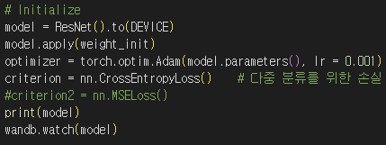
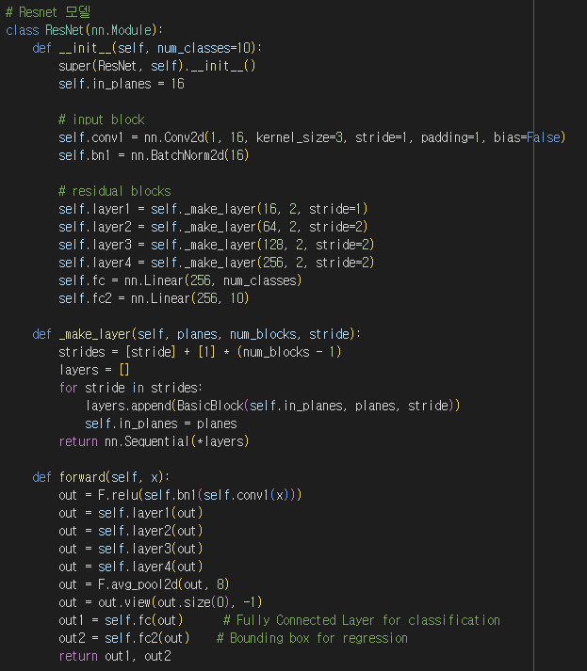
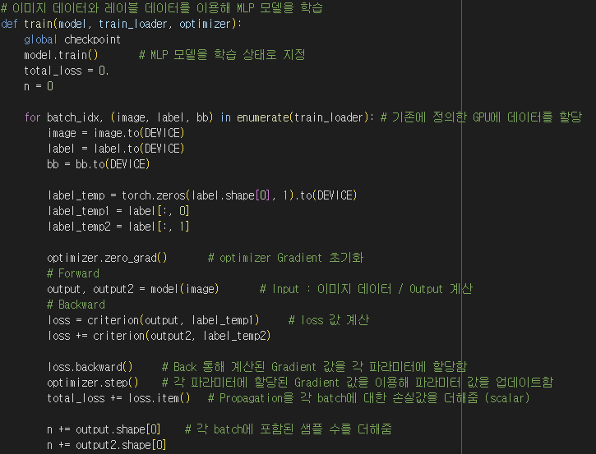
MultiMNIST3 (Label의 형태를 바꾸어서 학습하기)
Label (100)
Label (10)
Label (10)
Label
Torch.size([128, 2])
Label
Torch.size([128, 2])
x10
x1

Slide 8
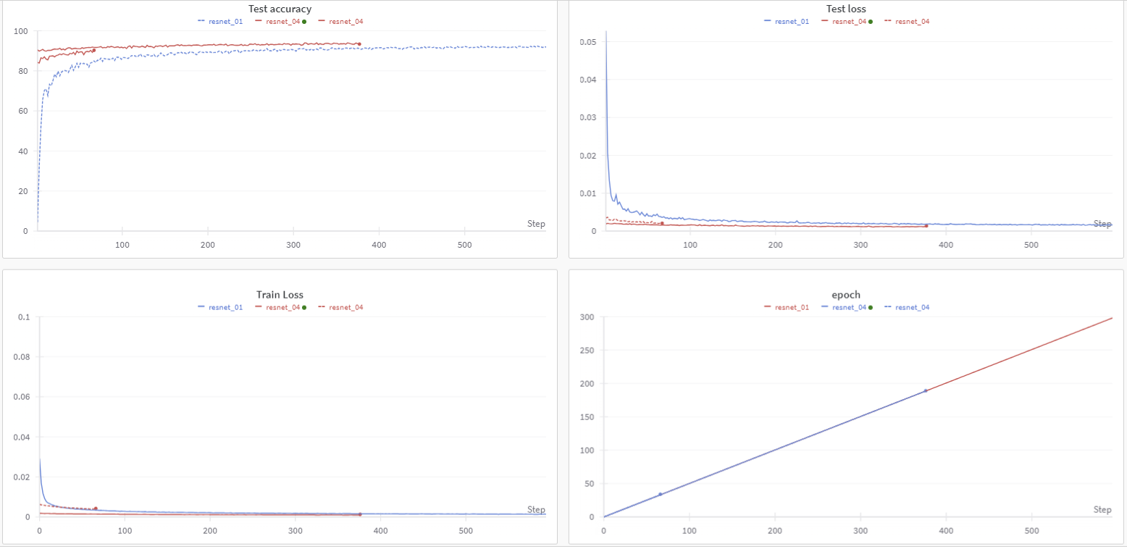
MultiMNIST3 (Label의 형태를 바꾸어서 학습하기)
Test Accuracy : 93.94 % (220 epoch)

